Slide 1
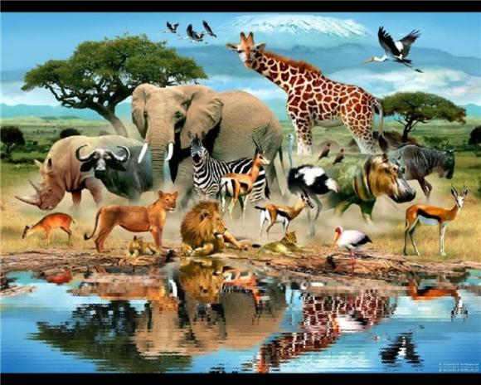
Электронное приложение к занятию
«Экзотические животные»
Автор Бышева Е.В.

Slide 2
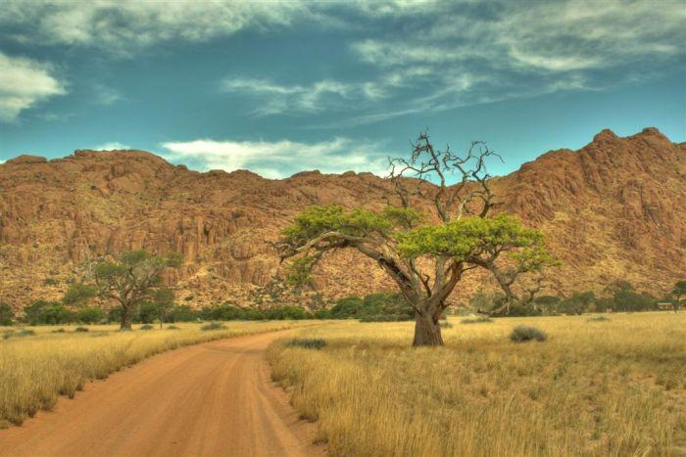
Животные жарких стран

Slide 3
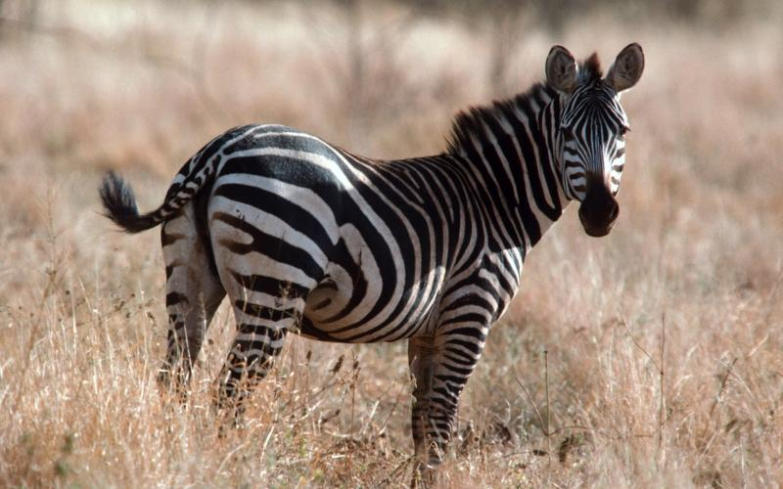
Что за коняшки —
На всех тельняшки?

Slide 4
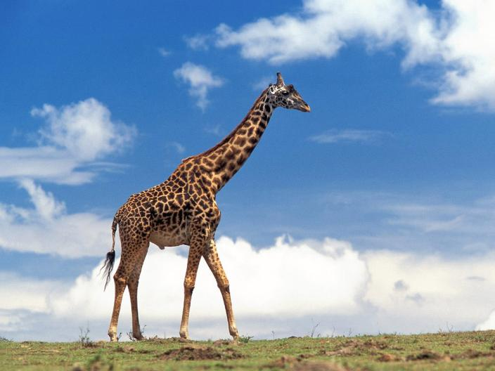
Он ходит, голову задрав,
Не потому, что важный граф,
Не потому, что гордый нрав,
А потому, что он ... (жираф).

Slide 5
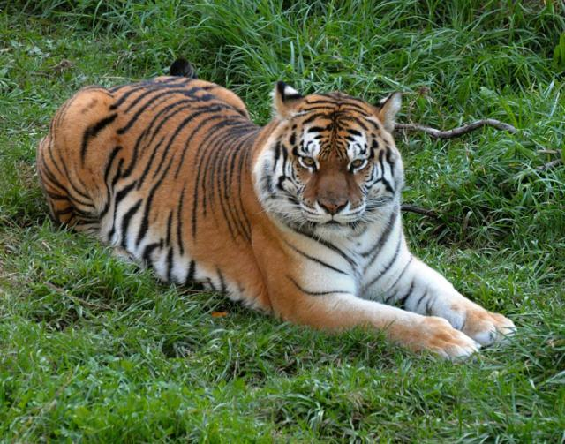
«Кошка» эта, что в лесах, Самая большая. Есть амурская. Живёт – Край свой украшая. (ТИГР)

Slide 6
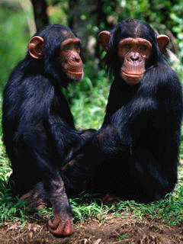
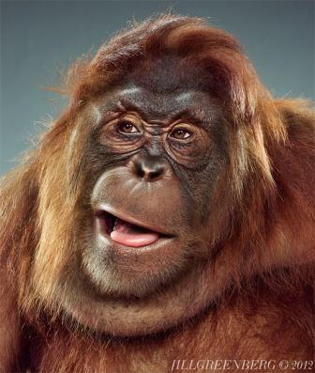
Моя дорога — есть лианы, Моя еда — так есть бананы! Деревья — это дом сплошной, Без них жизнь стала бы «пустой»! (ОБЕЗЬЯНА)

Slide 7
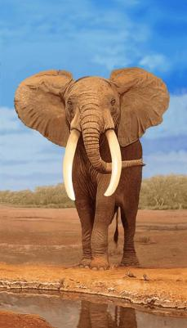
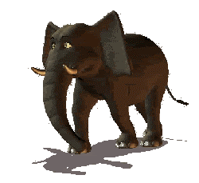
Очень много силы в нем,
Ростом он почти что с дом.
У него огромный нос.
Будто нос лет тысячу рос. (Слон)
У меня «рука» большая, Что висит на голове. Всё «подручное» хватая, Посылаю в рот себе. (СЛОН)

Slide 8
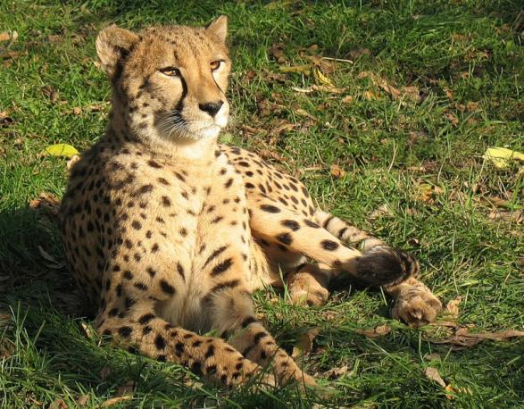
Этот зверь бежит так быстро, Что догнать его — никак. Но свою добычу шустро Догоняет просто так! (ГЕПАРД)

Slide 9
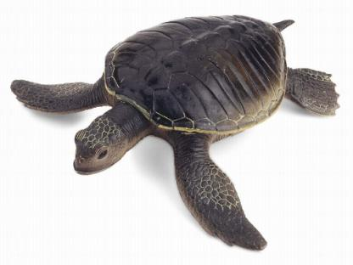
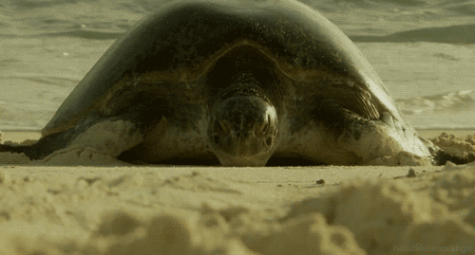
Панцирь каменный — рубаха,
А в рубахе... (черепаха).

Slide 10
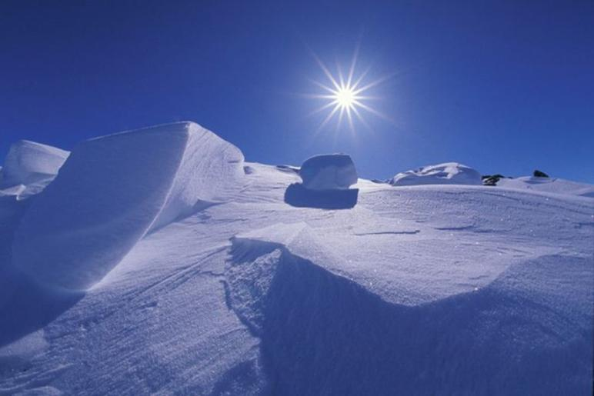
Животные Севера

Slide 11
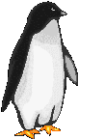
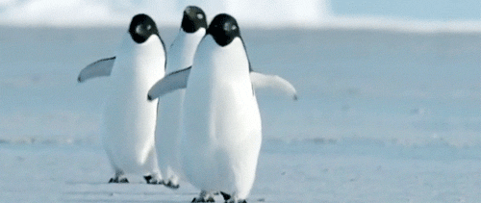
Эта птица любит холод, Но терпеть не может голод. За рыбой в океан ныряет, Поев — на льдину выплывает. (ПИНГВИН)
Скажи ты мне, какой чудак
Днем и ночью носит фрак?
(пингвин)

Slide 12
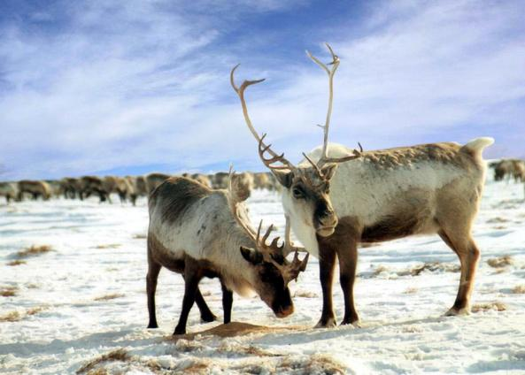
Хоть и ест он только мох
В тундре каменистой,
Этот зверь собой неплох
И рога ветвисты.
(Северный олень)
Он снег глубокий разгребает И ягель вкусный добывает, Копает он порой весь день Полярный северный...(олень)

Slide 13
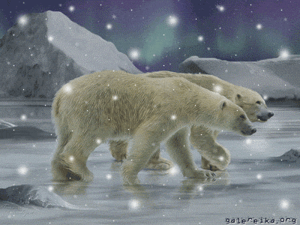
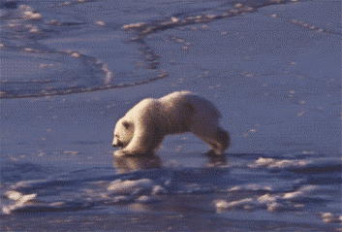
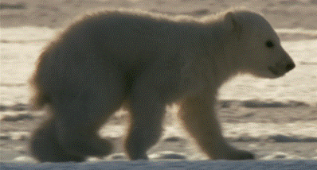
Сев на ледяную глыбу,
Я ловлю на завтрак рыбу.
Белоснежным я слыву
И на Севере живу.
А таежный бурый брат
Меду и малине рад.
(Белый медведь)

Slide 14
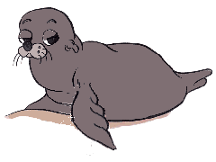
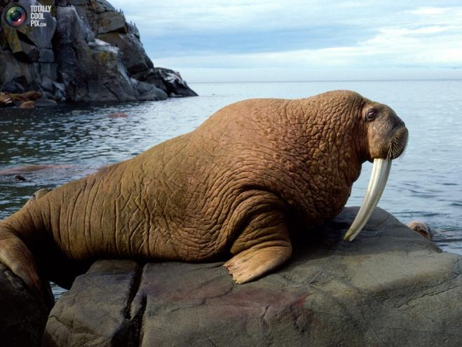
Два мощных имеет клыка, Два ласта и два плавника, Но этого дядю не трожь, Прилёг отдохнуть толстый...(морж)

